Slide 1
Letiště Václava Havla Praha
Autor-Petr Beneš DL2
Vítám Vás u prezentace, která Vás dopraví až do nebe.

Slide 2
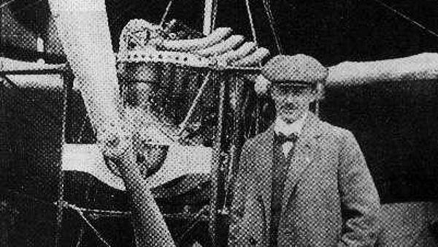
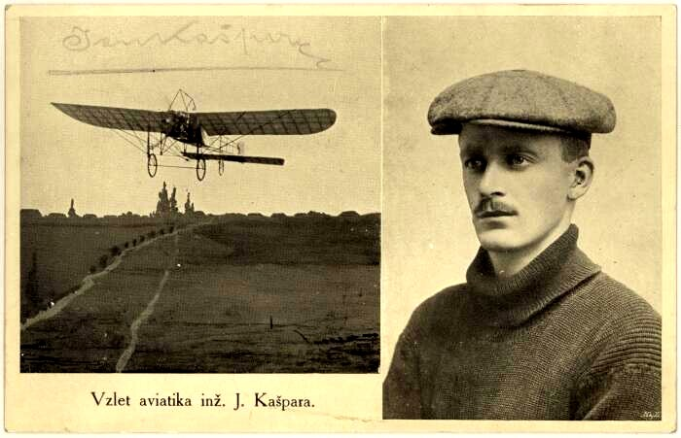
Počátek letectví v Čechách
ve 20. století počátek letectví
průkopník letectví Jan Kašpar
1. let uskutečněn v roce 1911 z Pardubic do Prahy
diváci obdivovali letectví jako obrovský pokrok a objev

Slide 3
Kbelské letiště
bylo nutné vybudovat letiště v důsledku začátku letectví
vybrán severovýchod Prahy
1919 – 1937 provoz pro civilní, vojenskou a sportovní leteckou dopravu
okolí letiště znemožňovalo jeho rozvoj

Slide 4
Zahájení výstavby Letiště Praha
(Starého letiště)
návrh 24. března 1929
Středokluky
Přední Kopanina
rozloha 108 ha
byla investována částka 14 milionů korun
Hostivice
Ruzyně
Notes:
přetočit

Slide 5
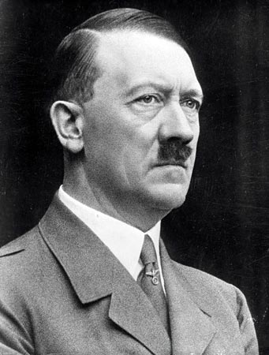
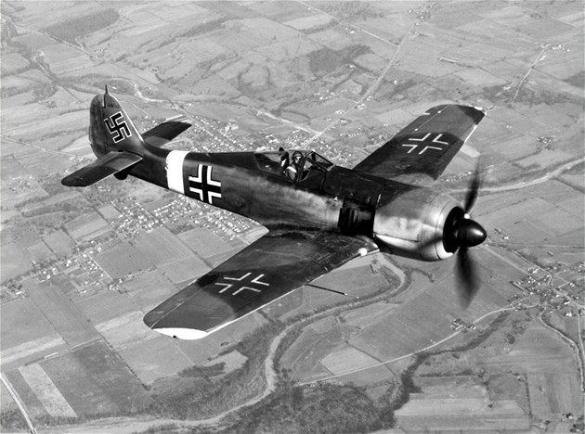
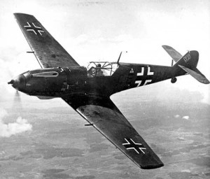
2. světová válka
16. března 1939
Berlín – Praha - Vídeň
8. května 1945

Slide 6
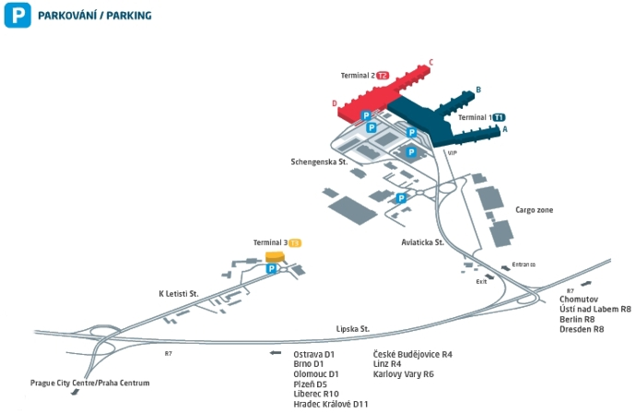
Výstavba letiště SEVER
zvětšeno na 800 ha
1964 povolení k pracím
zahájení provozu v roce 1968

Slide 7
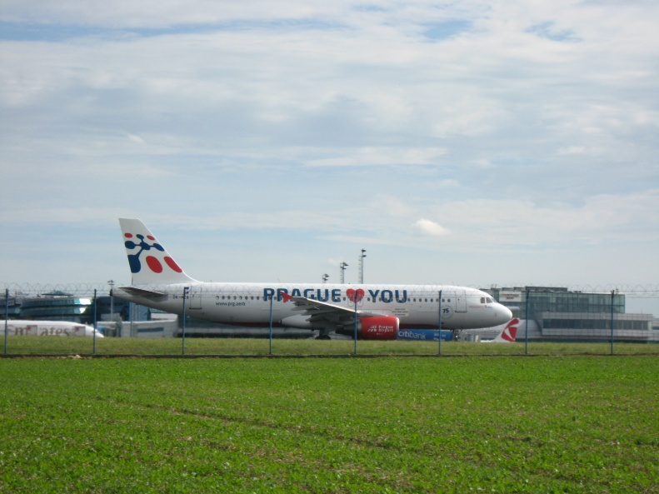
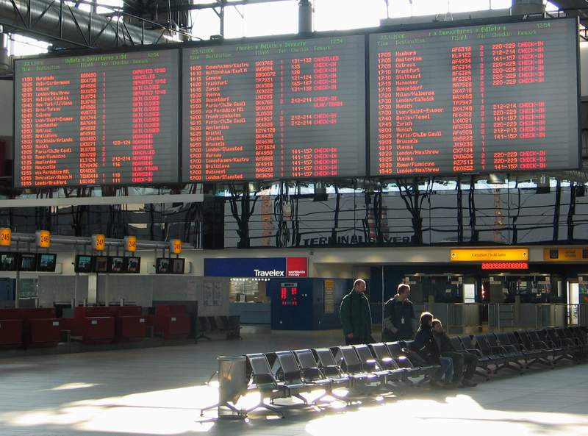
Letiště dnes
největším letištěm v ČR
druhým největším ve střední a východní Evropě
cestujících 11 788 629 za rok
nákladu 62 688 997 kg za rok

Slide 8
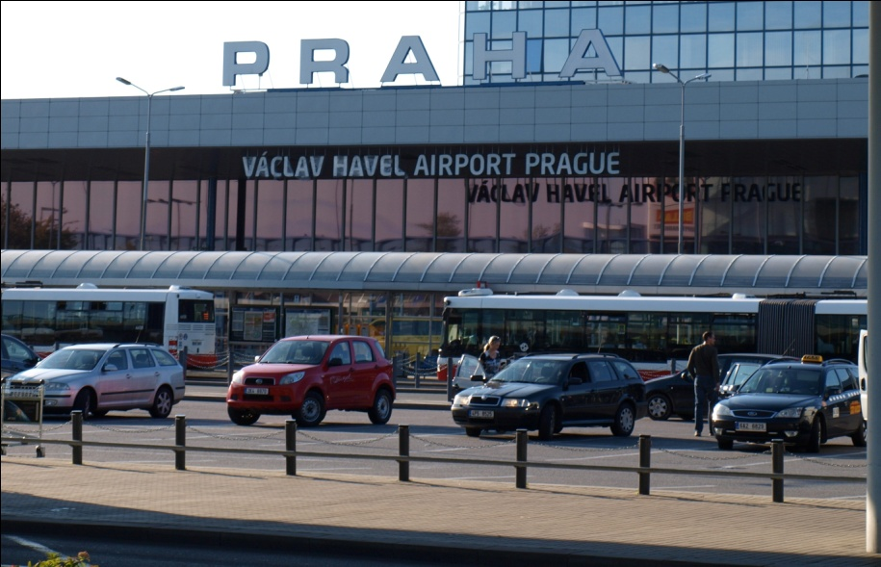
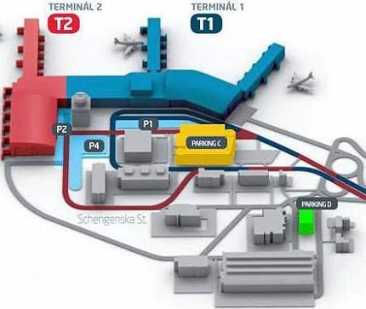
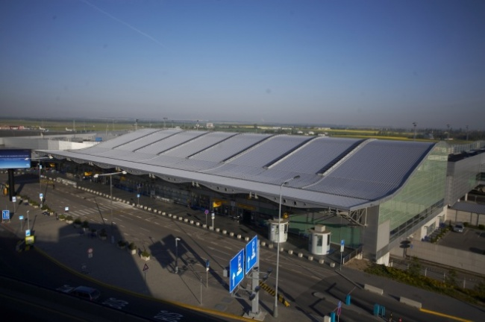
Letiště dnes
Terminál 1
původní terminál z 1968
prsty A a B
lety mimo Schengenský prostor
B
A

Slide 9
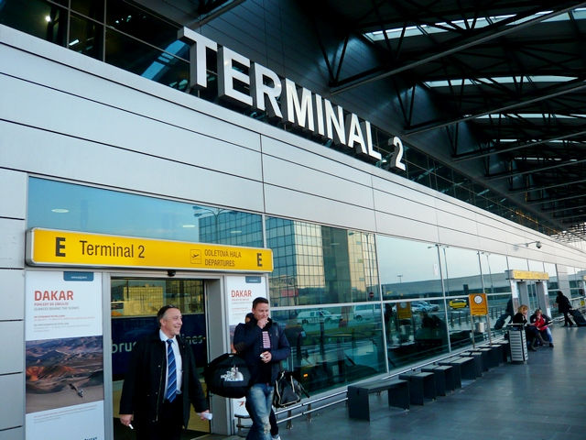
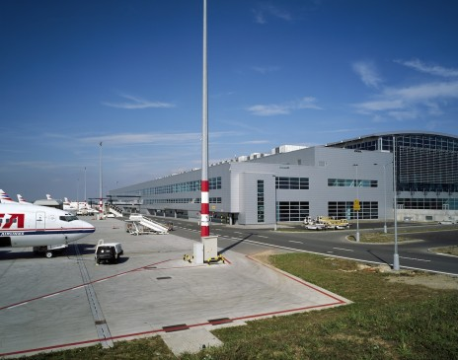
Letiště dnes
Terminál 2
lety do Schengenského prostoru
výstavba 2002 - 2005
prsty C a D
C
D

Slide 10
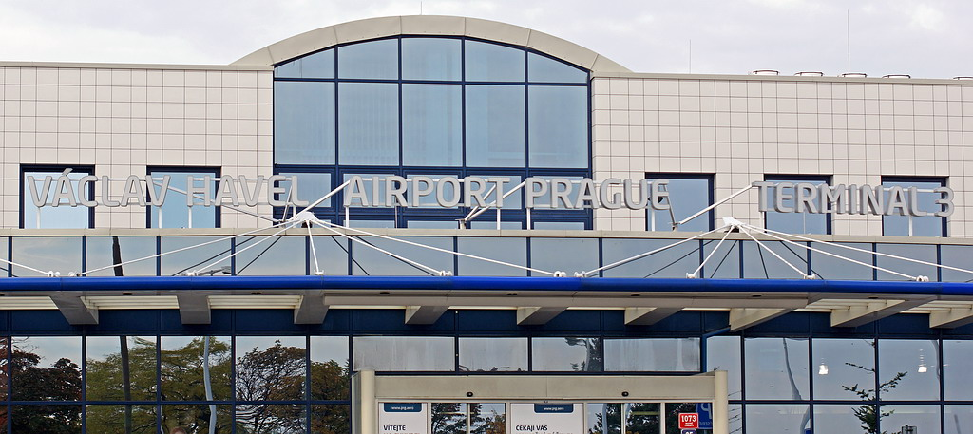
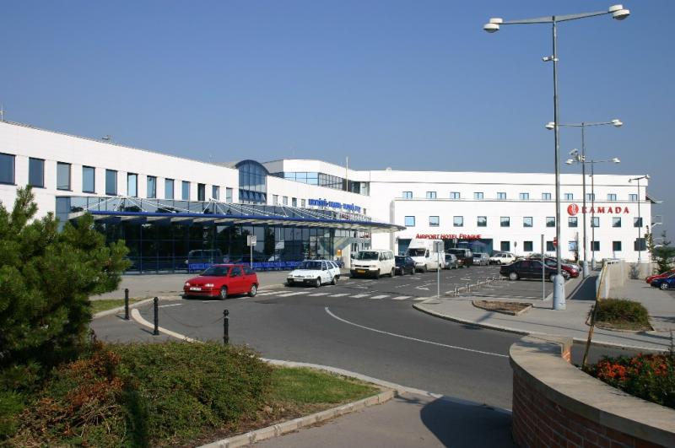
Letiště dnes
Terminál 3
tzv. staré letiště
přílety nebo odlety malých soukromých letadel

Slide 11
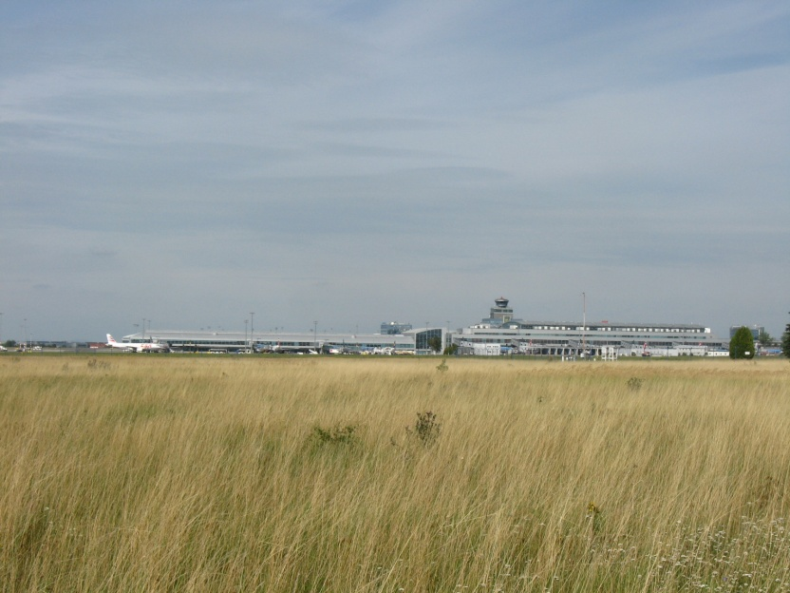
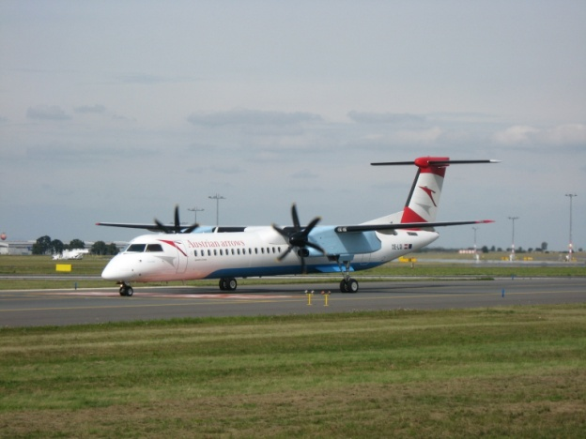
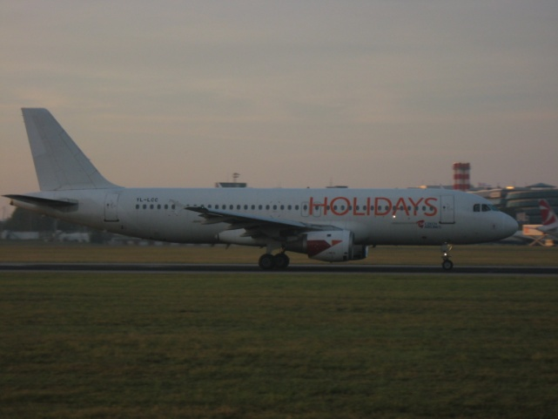
Ekologie
čištění podzemních vod
čistota ovzduší
snižování hluku
Austrian Airlines
Holydays Czech Airlines

Slide 12
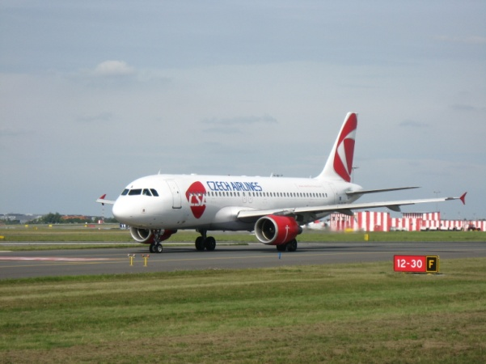
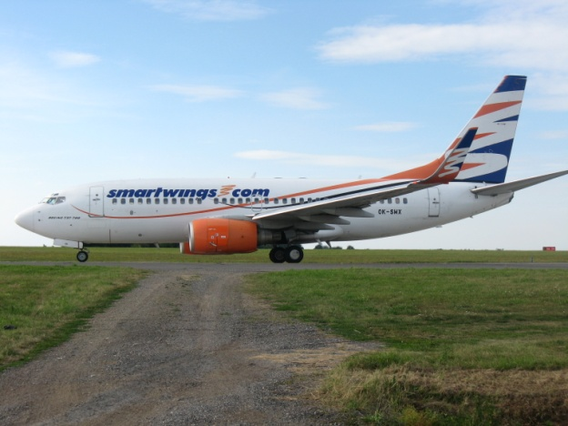
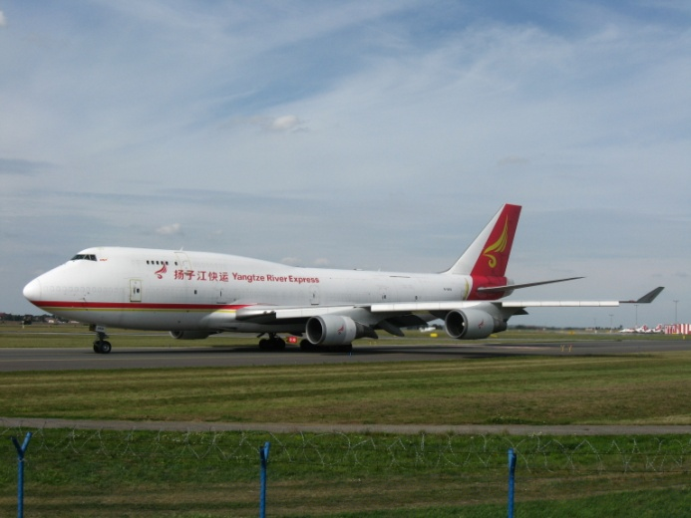
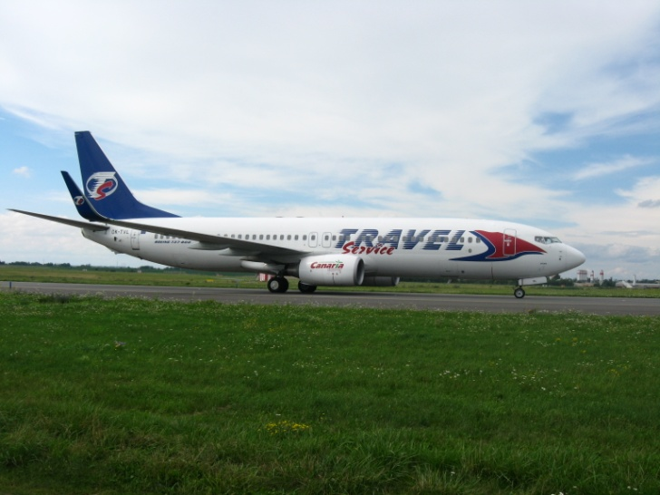
Letecké společnosti
74 leteckých společností
Z toho 53 obsluhuje pravidelné linky
14 chartové lety
7 tzv. Cargo linky

Slide 13
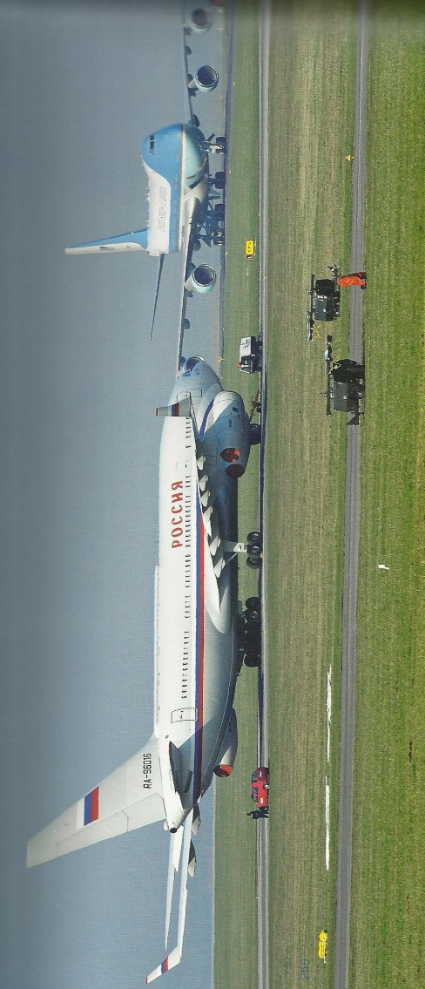
Výjimečná letadla
v dubnu 2010-Iljušin Il-96-300PU-Bort No. 1 (Paluba č. 1)
Boeing 747-200B-Air Force One
Boeing 757-200-Air Force Two
E-3 AWACS
pražský summit NATO v roce 2002
11.-14.12.1990
Lockheed C-5 Galaxi

Slide 14
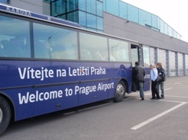
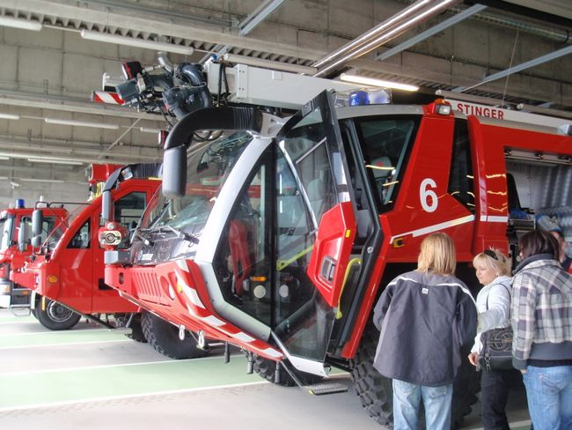
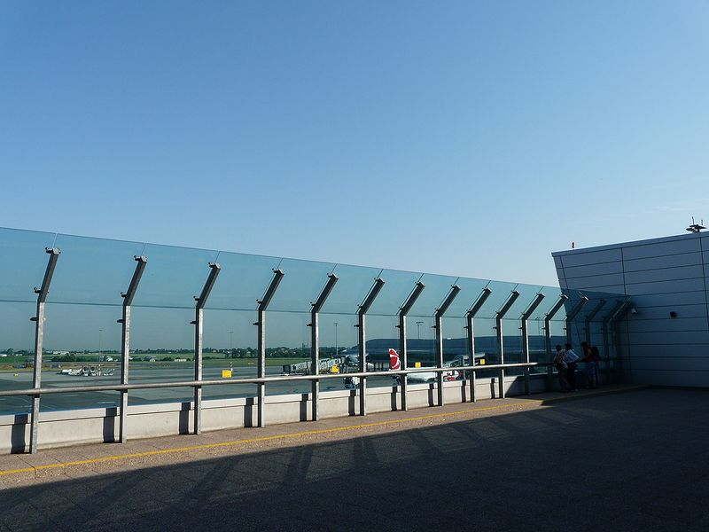
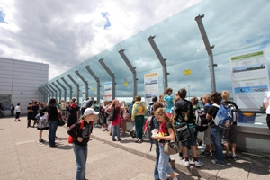
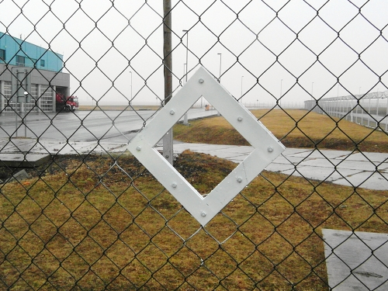
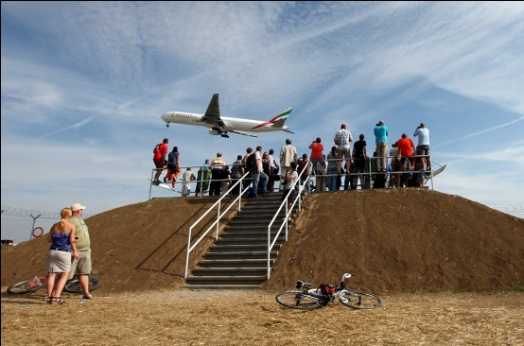
Letiště pro veřejnost
exkurze
vyhlídková terasa
otvory v plotech a valy

Slide 15
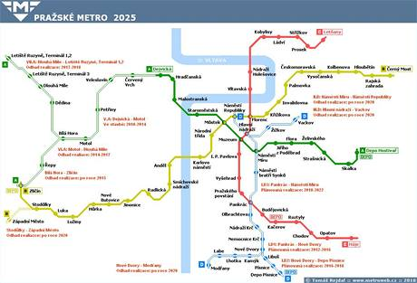
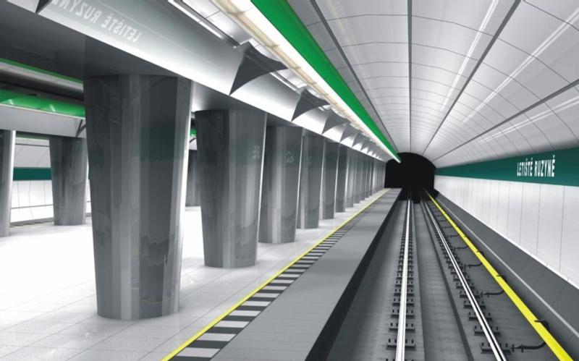
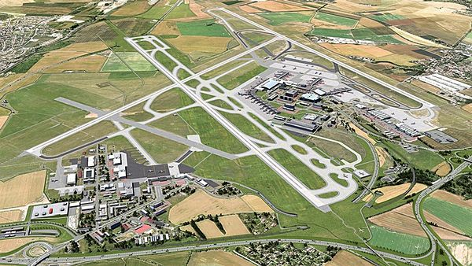
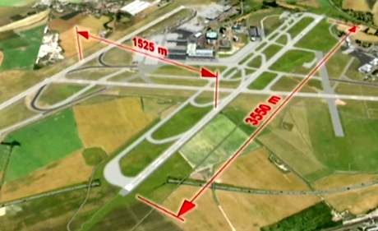
Plány do budoucna
prodloužení trasy metra A
RWY 06R/24L – nová dráha

Slide 16
Děkuji za pozornost

Slide 17
Seznam zdrojů
Kniha Letiště Praha autor projektu: Hubert slavík
Internet: www.wikipedie.org
www.google.cz
www.youtube.com
Obrázky: www.google.cz
www.youtube.com
Kniha Letiště Praha
Petr Beneš
Práci vypracoval: Petr Beneš DL2

